Slide 1
Cours C.03.06.02
Entretien – Introduction
Marek Pszczola
(la présentation a été préparée sur la base des conférences du professeur S. Romanoschi, USA)

Slide 2
Road Transportation Systems Engineering Development in the Sub-Saharan Africa – Modern EU Master Programme & Capacity Building

Slide 4
Étapes du processus de réadaptation
Collecte
des données
sur la chaussée
Reconstruction
Restauration
Recyclage
Resurfaçage
Projet
évaluation
Sélectionnez
réalisable
alternatives
Moniteur
Performances
Cycle de vie
les coûts
Détaillé
PS&E
Sélectionnez
préféré
alternatives
Non-
monétaire
facteurs
Construction

Slide 5
Définitions
Entretien de la chaussée
Réhabilitation de la chaussée

Slide 6
État du réseau et calendrier de réhabilitation
EXCELLENT
1,00 $ POUR
RÉNOVATION ICI
GOOD
40 % DE BAISSE
EN QUALITÉ
FAIR
COÛTERA
4,00 $ À 5,00 $
ICI
75% DE LA VIE
POOR
40 % DE BAISSE
EN QUALITÉ
VERY POOR
12% DE
LA VIE
FAILED
TIME

Slide 7
Fonctions des traitements de surface
Fournir une nouvelle surface de port
Scellez les fissures dans la surface
Imperméabiliser la surface
Améliorer la friction de la surface de la chaussée et
drainage superficiel

Slide 8
Fonctions des traitements de surface
Altération et vieillissement lents des chaussées
Améliorer l'aspect de la surface
Fournir une délimitation visuelle entre les
la chaussée de la ligne principale et l'accotement

Slide 9
Définitions
Application en surface de matériau asphaltique avec ou sans granulats
Joint antibrouillard
Sceau de sable
Joint anti-gravillon d'asphalte
Joint à lisier
Micro-surfaçage
Phoque du Cap

Slide 10
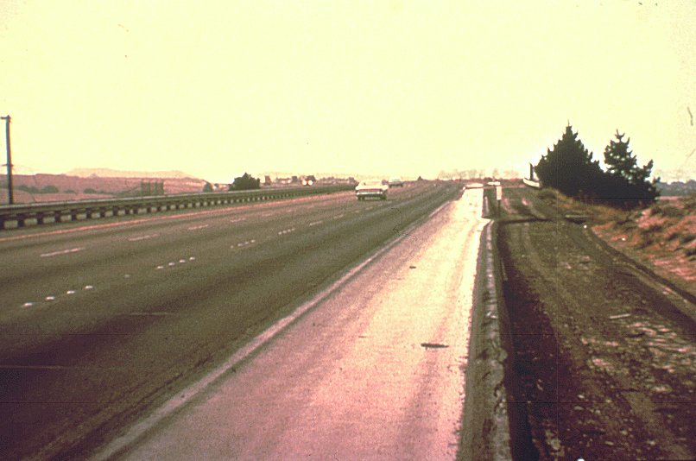
Joint de brouillard

Slide 11
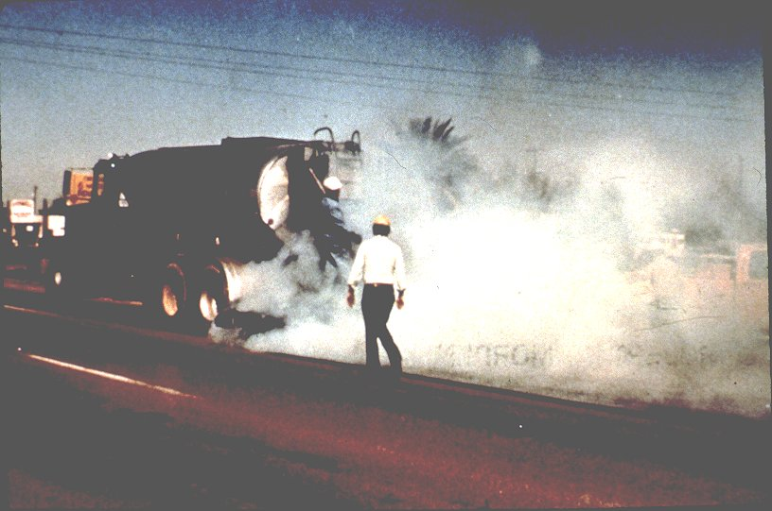
Joint à copeaux d'asphalte

Slide 12
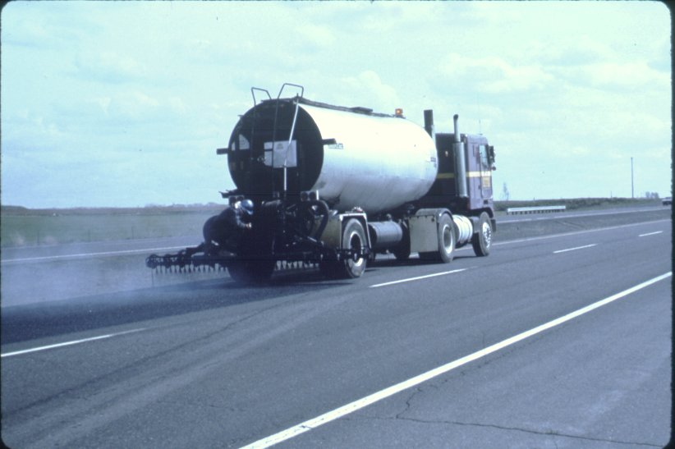
Application d'asphalte

Slide 13
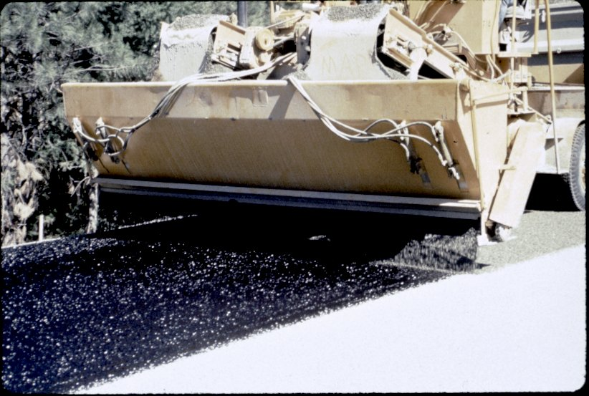
Application de roche

Slide 14
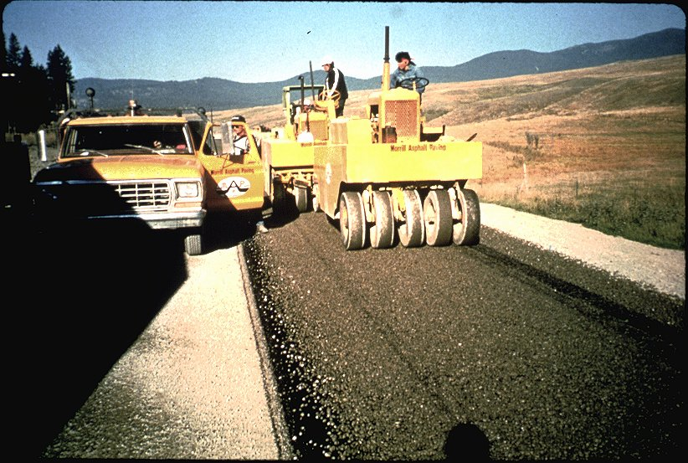
Roulement

Slide 15
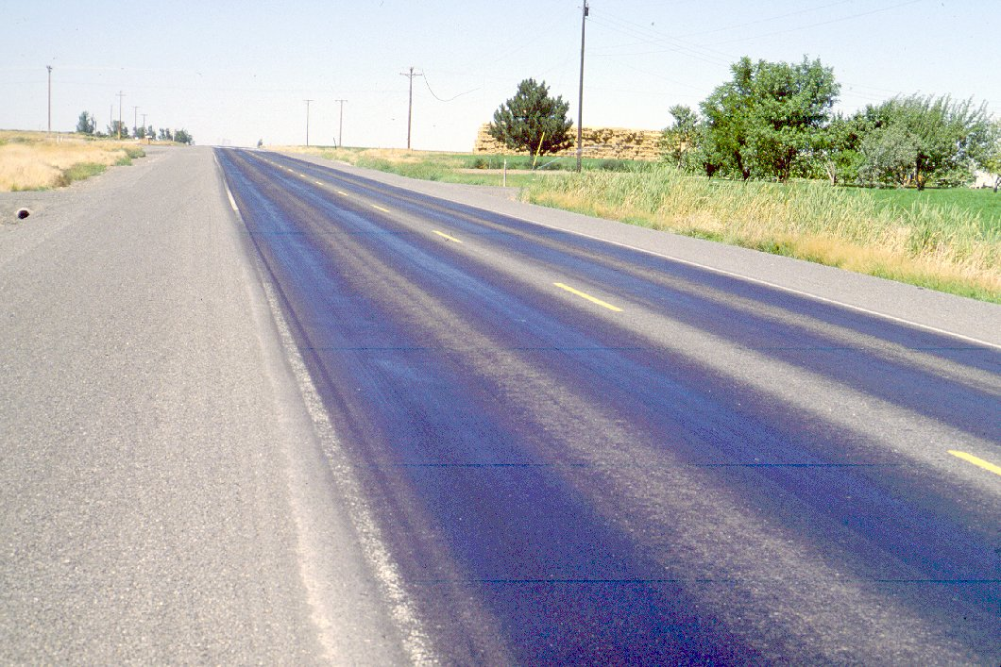
Problèmes de conception - Joints à copeaux d'asphalte

Slide 16
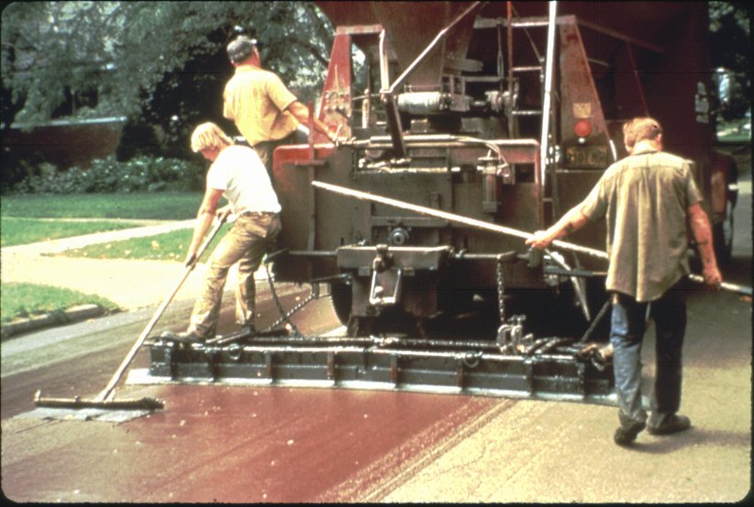
Joint de boue

Slide 17
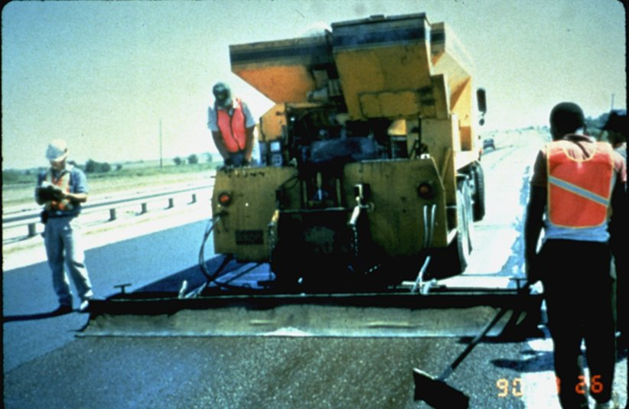
Micro-surfaçage

Slide 18
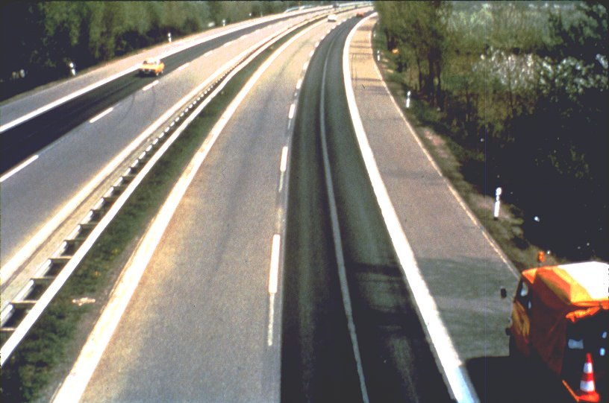
Remplissage d'ornière

Slide 19
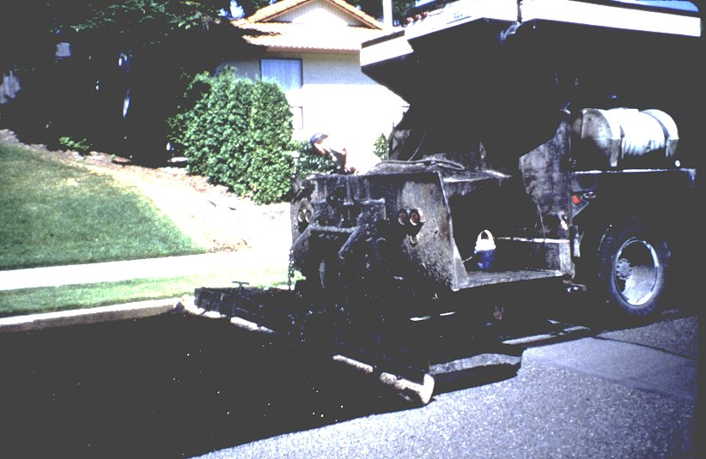
Phoque du Cap

Slide 20
Considérations relatives aux coûts
Coûts typiques du traitement de surface
Scellant anti-éclats 0,90 $ /m²
DB. joint anti-éclats 1,35 $ /m²
Coulis de scellement 0,84 $ à 1,14 $ /m²
Micro-surfaçage 1,05 $ à 2,00 $ /m²
Joint antibrouillard 0,12 $ à 0,17 $ /m²
Scellement de sable 0,30 $ à 0,48 $ /m²
Phoque du Cap 1,70 $ à 2,40 $ /m²

Slide 21
Ville d'Albuquerque (1999) - Coûts
Moulin et incrustation 5,80 $ par mètre carré.
Polymère modifié
Slurry Seal 1,25 $ par mètre carré.
Scellant pour fissures 0,61 $ par mètre carré.
Sceau à puce interne 0,90 $ par mètre carré.
Joints antibrouillard 0,15 $ par mètre carré.

Slide 22
Asphalte mélangé à chaud
Superpositions

Slide 23
Introduction
Méthode la plus populaire
Des moyens relativement rapides et économiques pour :
Corriger les lacunes
Restaurer la satisfaction des utilisateurs
Ajouter une capacité structurelle
De mauvaises performances ne sont PAS rares

Slide 24
Traitement et réparation pré-superposition
Dépend de :
Type de couche de renforcement
Capacité structurelle de la chaussée existante
Types de dégradations existantes
Trafic futur
Contraintes physiques
Coût

Slide 25
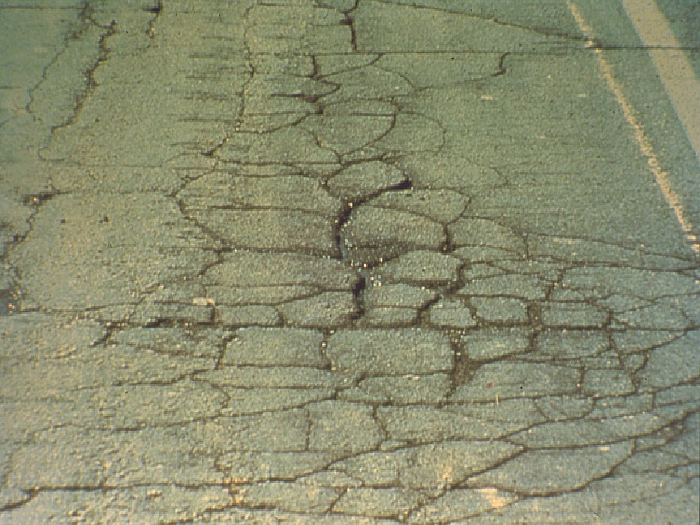
Traitement et réparation pré-superposition

Slide 26
Réparation localisée
Réparation
coût
Superposition
coût
% Superficie réparée

Slide 27
Influence des réparations sur l'épaisseur du revêtement de conception
Total
Coût
Minimum
Coût total
Optimum
% de la superficie réparée

Slide 28
Contrôler la fissuration par réflexion
Géotextiles ou tissus
Soulager le stress ou absorber le stress
intercalaires membranaires
Scellants de fissures de type « Band Aid »

Slide 29
Épaisseur de superposition
Jugement technique
Approche de déviation
Carence structurelle
Approche mécaniste

Slide 30
Renforcement en enrobé à chaud
des chaussées en béton

Slide 31
Problèmes de conception
Taux de propagation par superposition
Nombre de fissures réfléchies
Taux de détérioration des fissures réfléchies
Quantité d'eau qui peut s'infiltrer
les fissures

Slide 32
Mesures de contrôle des fissures par réflexion
Tissus
Intercalaires anti-stress
Intercalaires anti-fissures
Traitements de pré-superposition
Réparation ou remplacement de dalle
Scier et sceller les joints
Épaisseur de recouvrement accrue

Slide 33
Efficacité du contrôle des fissures
Retarder l’apparition des fissures
Réduire le nombre de fissures
Contrôler la gravité des fissures
Offrir d’autres avantages
Réduire l'épaisseur du revêtement
Améliorer les capacités d’imperméabilisation

Slide 34
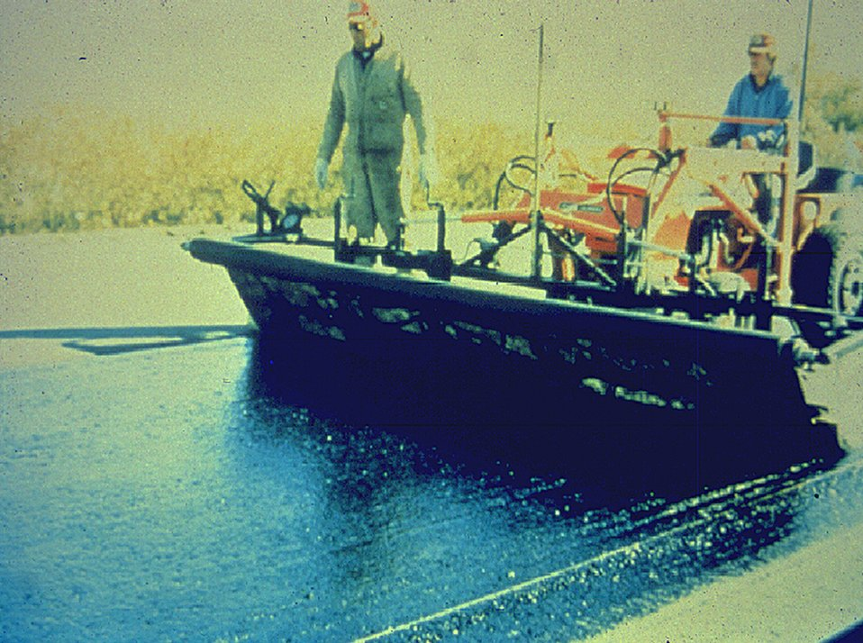
Application de tissu

Slide 35
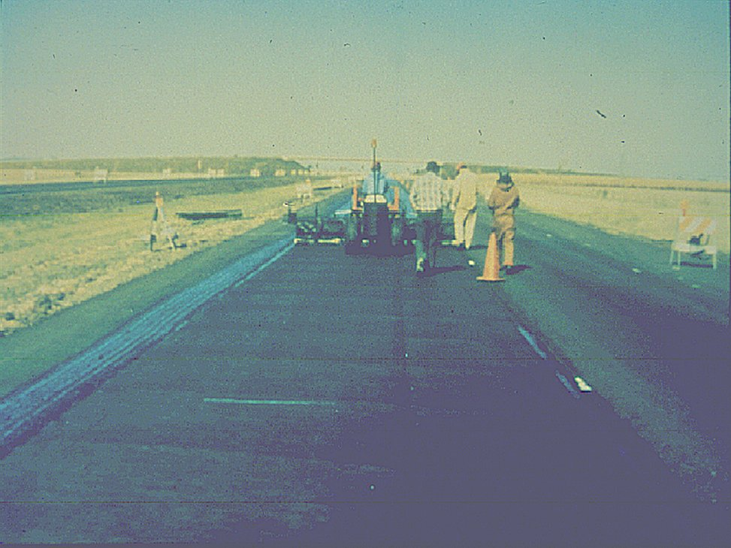
Application de tissu

Slide 36
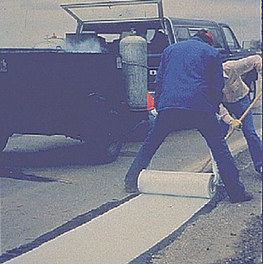
Intercalaires absorbant le stress

Slide 37
Réduction des fissures par réflexion
Matériel
Trans.
Long.
Polygarde 665
35 %
0.3 %
Royston #108
90 %
0 %
Royston #10AR
35 %
0 %
PavePrep
5 %
2 %
Verre routier
29 %
0 %
Biuthène
H.D.
50 %
0 %
Petrotac
30 %
0 %

Slide 38
Réparations de pré-superposition
Stabilisation de dalle
Dalles fracturées
Réparation/remplacement de dalle
Restauration du transfert de charge

Slide 39
Techniques de dalle fracturée
Fissure et siège (JPCP)
Pause et siège (JRCP)
Décombres (JPCP, JRCP, CRCP)

Slide 40
Fissuration et assise
Raccourcit la longueur effective de la dalle
Pratique courante dans de nombreux États
Non « généralement » recommandé pour une utilisation sur des sols de fondation de mauvaise qualité
Méthodes de conception (épaisseur de superposition)

Slide 41
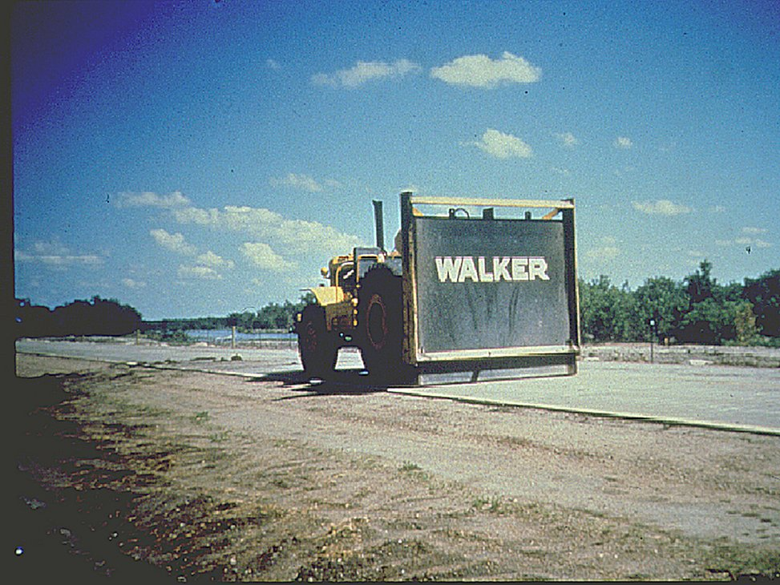
Fissuration et assise

Slide 42
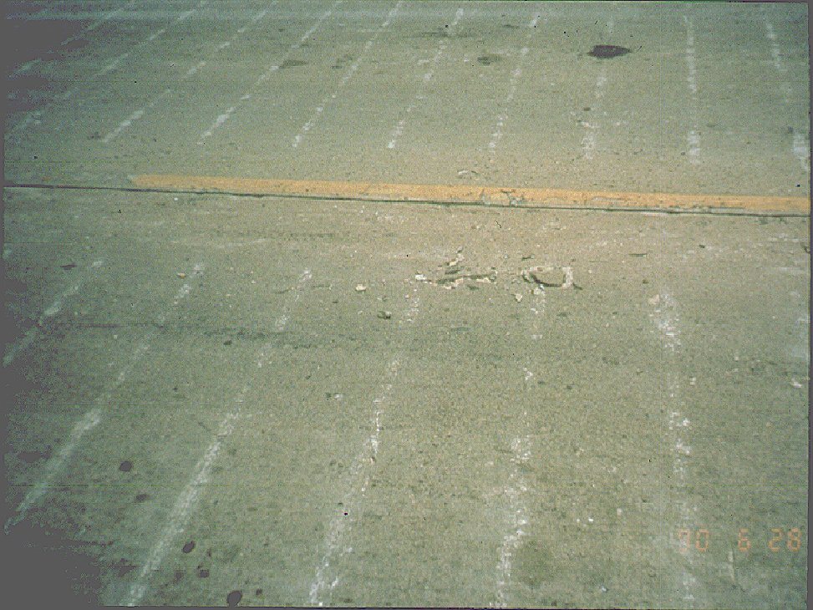
Fissuration et assise

Slide 43
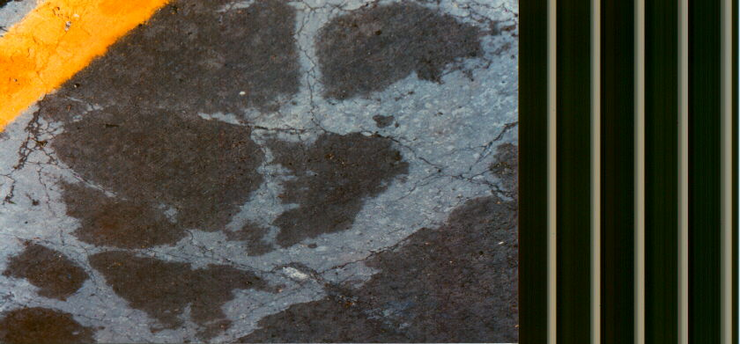
Fissuration et assise - motif de fissure

Slide 44
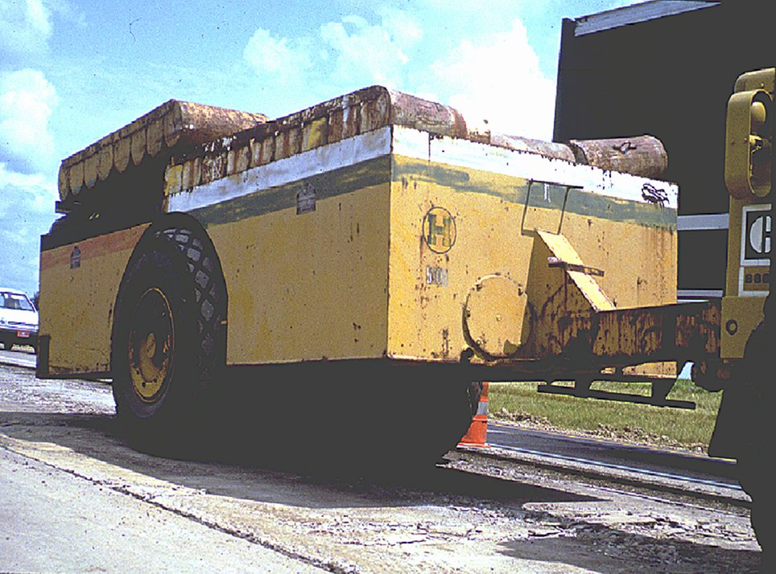
Fissuration et assise

Slide 45
Rubbilisation
Destruction totale de l'action de la dalle
La chaussée est brisée en morceaux individuels allant de la taille des agrégats à un maximum de 6 à 12 pouces.
Le compactage peut être obtenu par plusieurs passages d'un rouleau à roues en acier ou d'un rouleau vibrant de 10 tonnes
Le coefficient structurel est de 0,28.

Slide 46
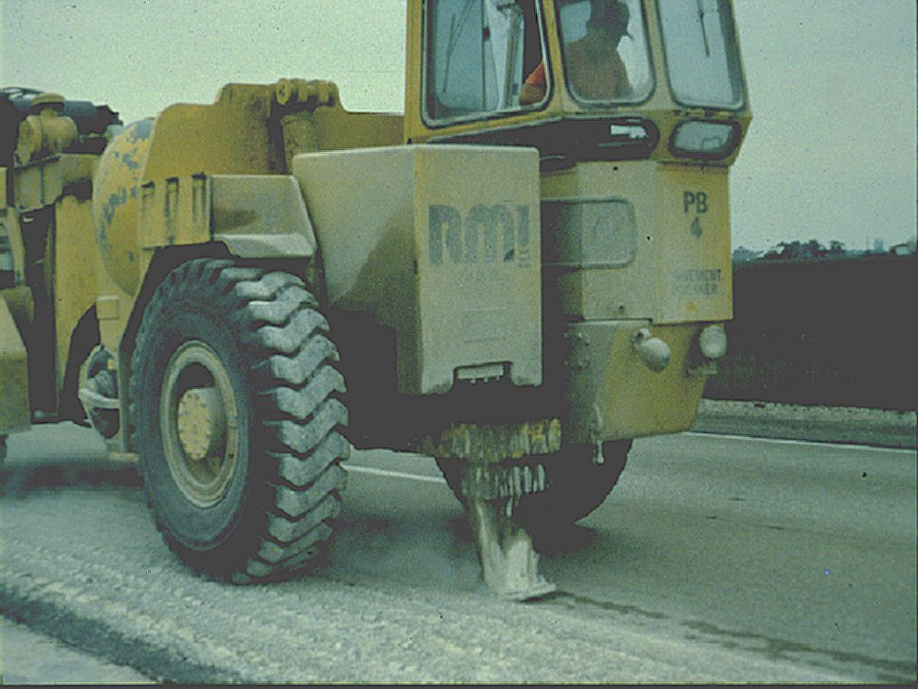
Décombres

Slide 47
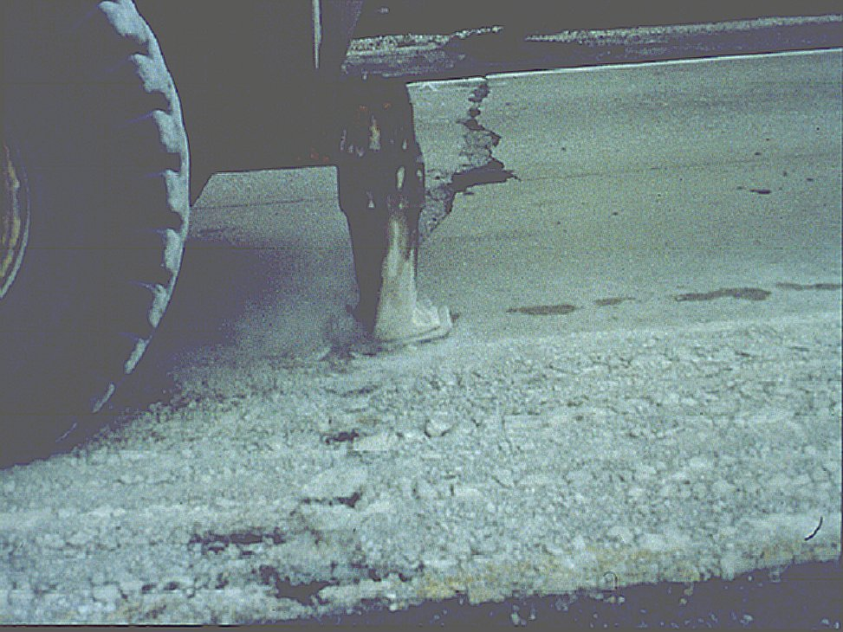
Décombres

Slide 48
Joints de sciage et d’étanchéité
Concéder l’apparence de fissuration par réflexion
Objectif : maîtriser le taux de dégradation
Réduit l’écaillage des fissures de réflexion
Les candidats doivent avoir des articulations bien définies
La coupe à la scie doit être directement au-dessus du joint sous-jacent

Slide 49
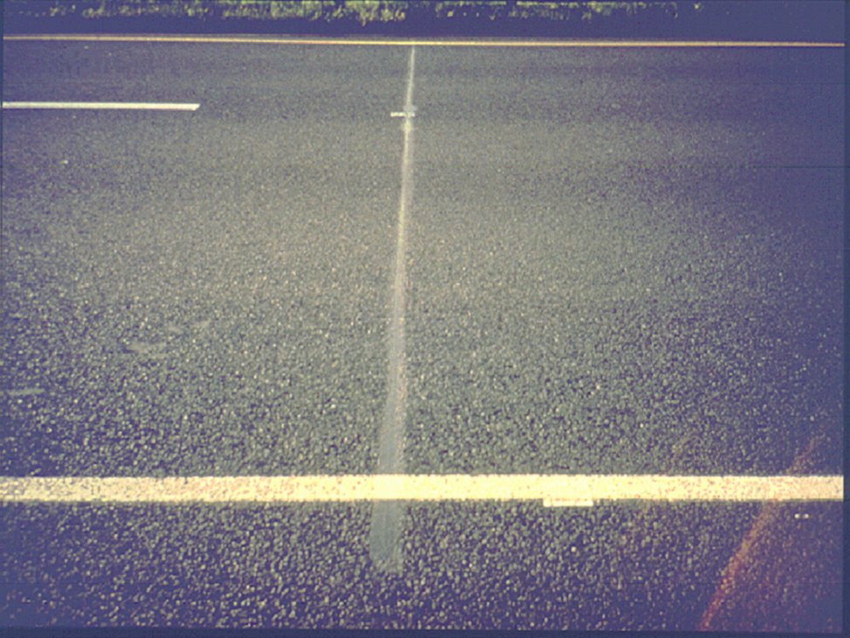
Joints de sciage et d’étanchéité

Slide 50
Épaisseur de superposition accrue
Retarde l’apparition de fissures par réflexion
Les fissures se propagent environ 25 mm par an
Réduit les fluctuations de température dans la chaussée sous-jacente

